Slide 1
程序设计专题
陈建海
计算机学院
2021年3月
Notes:
分两次课：第一次（1）主要讲解递归知识点；
第二次（2）模块化开发，大程序案例作业介绍

Slide 2
专题一：模块化程序设计[2]
基础回顾
函数模块与程序结构设计
简化复杂问题的递归方法
编译预处理的高级应用
大规模开发原则与编码规范
Notes:
多文件的关联与文件包含
多重定义的避免与条件编译指令

Slide 3
基本要求
回顾基础，理解C结构化程序设计语言的规律，数据类型和流程控制语句，程序构成等
理解大程序与函数程序设计方法，基于函数、文件的模块化设计方法：函数表达了小规模程序，多个函数组成大程序，掌握怎样把多个函数组织起来，理解把单个程序分为多个单独模块的重要性
多种函数调用形式，掌握函数嵌套求解复杂问题，用函数归简化问题求解的方法，掌握嵌套、递归调用的含义及作用，如何实现“用最简单的代码求解复杂的问题”？
如何实现大规模程序（几千行代码），掌握多文件+宏定义+文件包含等编译预处理的使用
大规模程序开发，注意哪些设计编码原则，理解编码规范的重要性
Notes:
认识把单个程序分为多个单独模块的重要性
理解在一个模块里需要在多个函数调用之间保存状态信息
能够使用全局变量来表示在跨函数调用中所需维护的状态信息
认识到过度使用全局变量的危险性
能够使用static关键字来保证一个模块中的函数和全局变量的私有性

Slide 4
三、大程序与编译预处理 教材第10章
文件包含
多文件大程序

Slide 5
回顾：10.3.2 宏基本定义
#define 宏名标识符 宏定义字符串
编译时，把程序中所有与宏名相同的字符串，用宏定义字符串替代
#define PI 3.14
#define arr_size 4
说明:
宏名一般用大写字母，以与变量名区别
宏定义不是Ｃ语句，后面不得跟分号
宏定义可以嵌套使用
#define PI 3.14
#define S 2*PI*PI
宏定义可以写在程序中任何位置，它的作用范围从定义书写处到文件尾。
可以通过“#undef”强制指定宏的结束范围。
带参数的宏定义
举例：
#define MAX(a, b) a > b ? a: b
#define SQR(x) x * x
多用于符号常量

Slide 6
练习——带宏定义的程序输出
#define F(x) x - 2
#define D(x) x*F(x)
int main()
{
printf("%d,%d", D(3), D(D(3))) ;
return 0;
}

Slide 7
结果分析
阅读带宏定义的程序，先全部替换好，最后再统一计算
不可一边替换一边计算，更不可以人为添加括号
D(3) = x*F(x) 先用x替换展开
= x*x-2 进一步对F(x)展开，这里不能加括号
= 3*3-2 = 7 最后把x=3代进去计算
D(D(3)) = D(x*x-2) 先对D(3)用x替换展开，
= x*x-2* F(x*x-2) 拿展开后的参数对D进一步进行宏替换
= x*x-2* x*x-2-2 拿展开后的参数对F进一步进行宏替换
= 3*3-2*3*3-2-2 = -13 最后把x=3代进去计算
运行结果：7 -13

Slide 8
#include "stdio.h"
#define F1(var) printf("var = %d\n", var)
#define F0(var) F1(var * var)
int main()
{
F0(3+4);
return 0;
}
3+4 * 3+4
输出结果：var=19
注意：是宏替换，而非宏计算
即先替换再做计算

Slide 9
编译预处理的含义
C程序的编译过程
编译预处理是Ｃ语言编译程序的组成部分，用于解释处理Ｃ语言源程序中的各种预处理指令。
主要的两大预处理指令：文件包含(#include)和宏定义(#define)
在形式上都以“#”开头，不属于C语言中真正的语句
增强了C语言的编程功能，改进Ｃ语言程序设计环境，提高编程效率

Slide 10
10.3.4 文件包含
系统库文件以stdio.h、math.h等形式供编程者使用
实际应用系统往往有许多特定的宏定义（#define），这些定义部分的代码会以.h的形式组织、使用，.h文件称为头文件；
问题：如何把若干.h头文件连接成一个完整的可执行程序？
文件包含 include

Slide 11
文件包含
格式
# include <需包含的文件名>
# include “需包含的文件名”
作用
把指定的文件模块内容插入到 #include 所在的位置，当程序编译连接时，系统会把所有 #include 指定的文件拼接生成可执行代码。
注意
编译预处理命令，以#开头。
在程序编译时起作用，不是真正的C语句，行尾没有分号。
系统文件夹
当前文件夹+系统文件夹

Slide 12
例10-7 将例10-5中长度转换的宏，
定义成头文件length.h，并写出主函数文件。
头文件length.h源程序
#define Mile_to_meter 1609 /* 1英里=1609米 */
#define Foot_to_centimeter 30.48 /* 1英尺=30.48厘米 */
#define Inch_to_centimeter 2.54 /* 1英寸=2.54厘米 */
主函数文件prog.c源程序
#include<stdio.h>
#include “length.h” /* 包含自定义头文件 */
int main(void)
{
float foot, inch, mile; /* 定义英里，英尺，英寸变量 */
printf("Input mile,foot and inch:");
scanf("%f%f%f", &mile, &foot, &inch);
printf("%f miles=%f meters\n", mile, mile * Mile_to_meter);
printf("%f feet=%f centimeters\n", foot, foot * Foot_to_centimeter);
printf("%f inches=%f centimeters\n", inch, inch * Inch_to_centimeter);
return 0;
}

Slide 13
头文件length.h
#define Mile_to_meter 1609 #define Foot_to_centimeter 30.48 #define Inch_to_centimeter 2.54
编译连接后生成的程序
… stdio.h的内容
#define Mile_to_meter 1609
#define Foot_to_centimeter 30.48
#define Inch_to_ centimeter 2.54
int main(void)
{
float mile,foot,inch;
……
return 0;
}
length.h
主函数文件prog.c
#include<stdio.h> #include “length.h” int main(void) { float mile,foot,inch; …… return 0; }
prog.c

Slide 14
常用标准头文件
ctype.h 字符处理
math.h 与数学处理函数有关的说明与定义
stdio.h 输入输出函数中使用的有关说明和定义
string.h 字符串函数的有关说明和定义
stddef.h 定义某些常用内容
stdlib.h 杂项说明
time.h 支持系统时间函数
包含的可能头文件#include

Slide 15
编译预处理主要功能
文件包含（#include）
宏定义（#define）
条件编译
条件编译
#define FLAG 1
#if FLAG
程序段1
#else
程序段2
#endif

Slide 16
预处理指令
指令
用途
_______________________________________________________________________________
# 空指令，无任何效果
# include 包含一个源代码文件
#define 定义宏
#undef 取消已定义的宏
#if 如果给定条件为真，则编译下面代码
#ifdef 如果宏已经定义，则编译下面代码
#ifndef 如果宏没有定义，则编译下面代码
#elif 如果前面的#if给定条件不为真，当前条件为真，则编译下面代码，其
实就是else if的简写
#endif 结束一个#if…#else条件编译块
#error 停止编译并显示错误信息

Slide 17
编译预处理的过程
编译预处理是Ｃ语言编译程序的组成部分，用于解释处理Ｃ语言源程序中的各种预处理指令。
文件包含(#include)和宏定义(#define)都是编译预处理指令
在形式上都以“#”开头，不属于C语言中真正的语句
增强了C语言的编程功能，改进Ｃ语言程序设计环境，提高编程效率
C编译处理，目的是把每一条C语句用若干条机器指令来实现，生成目标程序。
由于#define等编译预处理指令不是C语句，不能被编译程序翻译，需要在真正编译之前作一个预处理，解释完成编译预处理指令，从而把预处理指令转换成相应的C程序段，最终成为由纯粹C语句构成的程序，经编译最后得到目标代码。

Slide 18
三、大程序与编译预处理 教材第10章
文件包含
多文件大程序

Slide 19
10.4 大程序构成 ——多文件模块的学生信息库系统
10.4.1 分模块设计学生信息库系统
10.4.2 C程序文件模块
10.4.3 文件模块间的通信
如何写一个大规模的程序？

Slide 20
10.4.1 分模块设计学生信息库系统
例10-8 请综合例9-1、例9-2、例9-3和例9-4，分模块设计一个学生信息库系统。该系统包含学生基本信息的建立和输出、计算学生平均成绩、按照学生的平均成绩排序以及查询、修改学生的成绩等功能。
函数建立为：
学生信息库系统
main()
建立
new_student()
输出
output_student()
计算平均成绩
average()
平均成绩排序
sort()
修改
modify()
查询
search_student()
思考：如果把代码都写在一个文件里面，如何？

Slide 21
10.4.1 分模块设计学生信息库系统
由于整个程序规模较大，按照功能图，分成三个程序文件模块，并把结构体定义等写成一个头文件。
头文件student.h
输入输出程序文件input_output.c
void new_student (struct student students[ ])
void output_student(struct student students[ ])
计算平均成绩与平均成绩排序程序文件aver_sort.c
void average(struct student students[ ])
void sort(struct student students[ ])
查询修改程序文件modify.c
void modify(struct student students[ ])
void search_student(struct student students[ ], int num)
学生信息库系统
main()
建立
new_student()
输出
output_student()
计算平均成绩
average()
平均成绩排序
sort()
修改
modify()
查询
search_student()
input_output.c
aver_sort.c
modify.c

Slide 22
10.4.1 分模块设计学生信息库系统
一共定义了三个.c程序文件和一个.h头文件，它们各自独立，再通过主函数main()调用。主函数放在student_system.c文件中，各文件存放在同一个文件夹下，相互间的连接采用文件包含(include)的形式。
头文件
student.h
主函数程序文件student_system.c
#include “student.h”
#include “input _output.c”
#include “aver_sort.c”
#include “modify.c”
int Count = 0; /* 全局变量，记录当前学生总数 */
int main(void)
{ ......... } /* 主函数调用各函数 */
输入输出程序文件
input _output.c
主函数程序文件
student_system.c
计算平均成绩与平均成绩排序程序文件aver_sort.c
查询修改程序文件modify.c

Slide 23
10.4.2 C程序文件模块
结构化程序设计是编写出具有良好结构程序的有效方法
一个C程序由一组函数构成，但是
1）如果程序规模大，多人合作开发，每个人编写的代码会保存在自己的.c文件，这些文件代码一起组成一个大程序
2）还有，有时为避免一个文件过长，也会把程序代码分开保存为多个文件。
结论：
一个C大程序会由多个程序文件组成，每个文件又包含若干个函数。
我们把保存有一部分程序的文件称为程序文件模块

Slide 24
10.4.2 C程序文件模块
程序、文件、函数的关系
一个大程序可由几个程序文件模块组成，每一个程序文件模块又可能包含若干个函数。程序文件模块只是函数书写的载体。
多文件的程序结构：
小程序：主函数+若干函数 → 一个文件
大程序：若干程序文件模块 → 每个文件模块包含若干个函数
不论文件有多少个，但是整个程序只允许有一个main()函数

Slide 25
多文件模块大程序的编译
如何编译大程序？
大程序分成若干文件模块，编译时会先对各文件模块分别编译compile成目标文件，再通过连接link，把目标文件合起来生成可执行程序。
哪些文件会被连接成可执行程序？依据：
文件包含
工程文件（由具体语言系统提供）

Slide 26
10.4.3 文件模块间的通信
文件模块与变量
外部变量
静态全局变量
文件模块与函数
外部函数
静态的函数
File1.c
File2.c
int x;
void f1( ){
int z;
x=y*y;
z=f2(x);
print(“%d”,z);
}
int y;
int f2( int n ){
return(n*x);
}
问题：这两个文件之间的变量和函数是否可以访问？

Slide 27
为其他文件共享数据：外部变量
全局变量只能在某个模块中定义一次，如果其他模块要使用该全局变量，需要通过外部变量的声明。声明格式为：
extern 变量名表;
比如，extern int x;
如果在每个文件模块中都定义同一个全局变量，模块单独编译时不会发生错误，一旦把各模块连接在一起时，就会产生对同一个全局变量名多次定义的错误
反之，不经声明而直接使用全局变量，程序编译时会出现“变量未定义”的错误。
File2.c
int y;
extern int x;
int f2( int n ){
return(n*x);
}

Slide 28
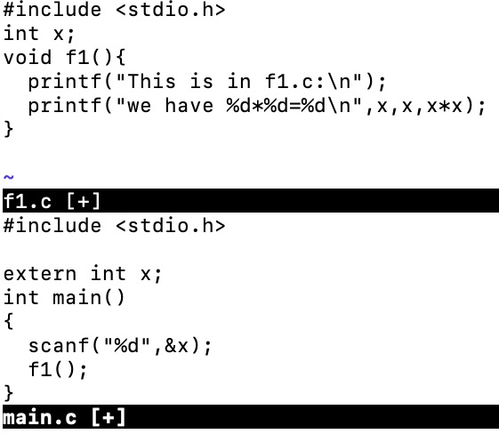
举例
extern void f1();
这里访问外部文件的全局变量x
这里调用外部文件的函数f1()

Slide 29
限制其它文件访问：静态全局变量
当一个大的程序由多人合作完成时，每个程序员可能都会定义一些自己使用的全局变量
为避免自己定义的全局变量影响其他人编写的模块，即所谓的全局变量副作用，静态全局变量可以把变量的作用范围仅局限于当前的文件模块中
即使其他文件模块使用外部变量声明，也不能使用该变量。
格式：static 类型名 变量名；
File2.c
别的文件就不能通过extern来访问y这个变量
static int y;
extern int x;
int f2( int n ){
int r;
r=n*x;
return(r);
}

Slide 30
10.4.3 外部函数与静态函数
外部函数
如果要实现在一个模块中调用另一模块中的函数时，就需要对函数进行外部声明。声明格式为：
extern 函数类型 函数名(参数表说明)；
例如：extern int f2(int n);
静态的函数
把函数的使用范围限制在文件模块内，不使某程序员编写的自用函数影响其他程序员的程序，即使其他文件模块有同名的函数定义，相互间也没有任何关联，增加模块的独立性。
方法：static关键字声明。
如：static int f2(int n);
File1.c
File2.c
extern int f2( int n );
int x;
void f1( ){
int z;
x=y*y;
z=f2(x);
print(“%d”,z);
}
int y;
static int f2(int n);
int f2( int n ){
int r;
r=n*x;
return(r);
}

Slide 31
extern使用总结
函数声明extern关键词是可有可无的，因为函数本身不加修饰的话就是extern。但是引用的时候一样需要声明的。
全局变量为外部使用声明，必须要加extern关键字
如果不用extern，且没有显式的初始化，那就相当于普通的全局变量的定义，编译器会在此标记的存储空间，在执行时加载内存并初始化为0。
局部变量声明不能用extern，且局部变量在运行时才在堆栈部分分配内存。
全局变量或函数本质上讲没有区别，函数名是指向函数二进制块开头处的指针。
全局变量是在函数外部声明的变量。
函数名也在函数外，因此函数也是全局的。
声明可以多次，定义只能一次。
extern int i; //声明，不是定义
int i; //声明，也是定义

Slide 32
四、大程序开发原则

Slide 33
大程序开发原则
需求分析
基本要遵循软件工程过程
模块化设计原则
头文件的运用
条件编译的运用
严格遵守编码规范
系统设计
编码实现
测试运行
编写文档

Slide 34
设计原则
自顶向下设计
把一个相对复杂的功能，划分成相对独立的子功能，直到每个子功能相对简单。每个子功能用一个函数来实现。
高质量函数设计原则
好的函数名字，描述函数所做的所有事情。如：checkOrderInfo(...)、calcMonthlyRevenues(...)
高内聚性：尽量一个函数只实现一个简单功能
如果一个函数的代码行数很大（比如150以上），把它分成几个相互调用的小函数来完成，每个函数一半不要超过60行代码。
函数参数设计：
按照输入-修改-输出的顺序排列参数
考虑对参数采用某种表示输入、修改、输出的命名规则
使用所有的参数
把状态或出错变量放在最后
不要把函数的参数用作工作变量
在接口中对参数的假定加以说明
把函数的参数个数限制在大约7个以内

Slide 35
文件的组织设计
功能相对集中的若干函数尽量放在一个文件中包含起来。如果一个源文件中包含很多个函数（比如50个以上），最好的方法就是把程序再分成几个更小的源文件，每个源文件都包含一组功能相关的函数。
头文件.h+源文件.c成对，即每一个.c文件（源文件）对应一个.h文件（头文件）
头文件内容尽量只针对函数声明(函数原型要求）、常量定义等，即头文件包含全局函数声明、全局变量声明、struct结构定义、符号常建定义、typedef。如：baseType.h，Utility.h, 正确使用可以改观代码的可读性、文件大小和性能。
头文件应只用于声明，而不应该包含或生成占据存储空间的变量或函数的定义。

Slide 36
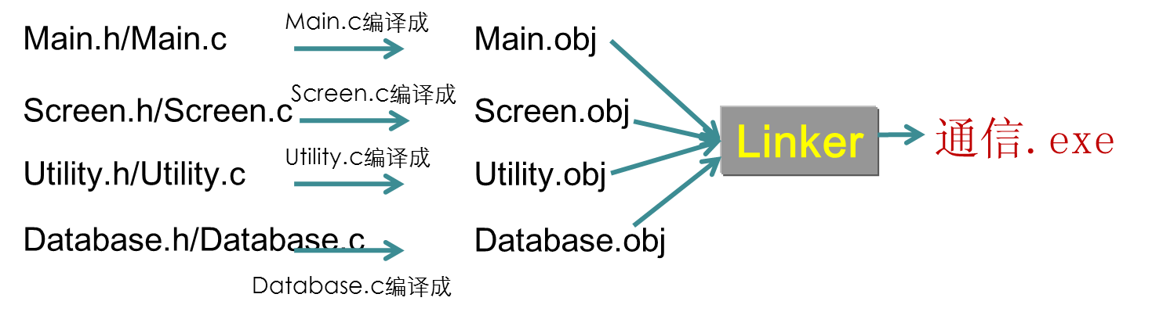
举例：模块设计与独立编译
模块：较小的源文件称为模块，包含main函数的模块叫主模块(main module)。
独立编译单元：Utility.c->Utility.obj
Example：某个通信管理数据库系统

Slide 37
避免头文件多重包含（#define保护）
头文件多重包含问题如何避免？
所有头文件都应该使用#define 防止头文件被多重包含(multiple inclusion)
使用头文件的注意点：
虽然函数、变量的声明都可以重复，所以同一个声明出现多次也不会影响程序的运行，但它会增加编译时间，重复引用头文件会浪费编译时间；
当头文件中包含结构的定义、枚举定义等一些定义时，这些定义是不可以重复的，必须通过一定措施防止重复引用。
方法：条件编译
#ifndef _HEADERNAME_H #define _HEADERNAME_H ...//(头文件内容) #endif

Slide 38
条件编译指令
#define DEBUG /*此时#ifdef DEBUG为真*/ int main() { #ifdef DEBUG 代码段A; #else 代码段B; #endif 代码段C; return 0; }
这样就可以实现debug功能，每次要输出调试信息前，只需要#ifdef DEBUG判断一次。
不需要了就在文件开始定义#define DEBUG 0
规则2.4（建议）： 代码段不应被“注释掉”（comment out）。 当源代码段不需要被编译时，应该使用条件编译来完成
举例：现场写个小程序演示
Notes:
《MISRA-C-:2004》
规则2.4（建议）： 代码段不应被“注释掉”（comment out）。 当源代码段不需要被编译时，应该使用条件编译来完成（如带有注释的#if或#ifdef结构）。为这种目的使用注释的开始和结束标记是危险的，因为C不支持嵌套的注释，而且已经存在于代码段中的任何注释将影响执行的结果。

Slide 39
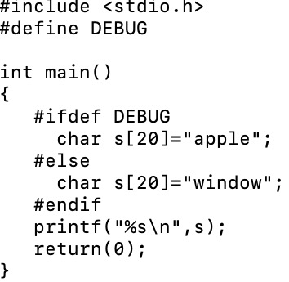
//defdebug.c
#define DEBUG /*此时#ifdef DEBUG为真*/ int main() { #ifdef DEBUG 代码段A; #else 代码段B; #endif 代码段C; return 0; }
输出结果：apple
输出结果：window

Slide 40
举例1:条件编译指令
// in header.h
#ifndef _HEADER_H
#define _HEADER_H
extern void Foo1(); /*函数声明*/
extern int a1; /*外部变量声明*/
struct A; /*前置声明*/
typedef struct ;
{ int i;
struct A m;
}B;
void Foo2() //函数定义，error
{ }
int a2; //全局变量定义，error
#endif
//oneFile.c
#include "header.h"
int a1 = 0; /*定义正确，头文件已声明*/
int a2 = 0; /*不合规则*/
static int a3 = 0; /*正确，是静态的*/
static void Foo2() /*正确，是静态的*/
{//…}
void Foo1()
{//…} /*正确，在头文件中声明了*/

Slide 41
举例2:多重定义编译报错
// 头文件header.h
char school[] = “浙江大学”;
//f1.c
#include "header.h”
……
//main.c
#include "header.h”
#include "f1.c”
#include "f2.c"
int main(){
……
}
// 头文件header.h
#ifndef _HEADER_H
#define _HEADER_H
char school[] = “浙江大学”;
#endif
//f2.c
#include "header.h”
……
说明：在其他文件中只要包含了header.h就会独立的解释,然后每个.c文件生成独立的标识符。在编译器链接时，就会将工程中所有的符号整合在一起，由于文件中有重名变量，于是就出现了重复定义的错误。
link-time error：
"multiple definition of
Notes:
在其他文件中只要包含了header.h就会独立的解释,然后每个.c文件生成独立的标示符。在编译器链接时，就会将工程中所有的符号整合在一起，由于文件中有重名变量，于是就出现了重复定义的错误。

Slide 42
编码规范
什么是高质量的程序
正确性：语法正确、功能正确。使之可行
可读性：通用的、必需的习惯用语和模式可以使代码更加容易理解。使之优雅
可维护性：程序应对变化的能力。使之优化
……
编码规范很重要，特别是团队开发的时候
《C编码规范》
《C本学期作业代码自检规范》

Slide 43
巧用typedef
不直接使用基础类型，应该使用指示了大小和符号的typedef以代替基本数据类型。
比如，《MISRA—C-2008工业标准》建议为所有基本数值类型和字符类型使用如下的typedef。对于32位计算机，它们是：
typedef char char_t;
typedef signed char int8_t;
typedef signed short int16_t;
typedef signed int int32_t;
typedef signed long int64_t;
typedef unsigned char uint8_t;
typedef unsigned short uint16_t;
typedef unsigned int uint32_t;
typedef unsigned long uint64_t;
typedef float float32_t;
typedef double float64_t;
typedef long double float128_t;
Notes:
帮助我们认清存储类型的大小，却不能保证可移植性。

Slide 44
变量、函数的命名符合编码规范
Pascal命名规则
当变量名和函数名称是由二个或二个以上单字连结在一起，而构成的唯一识别字时，第一个单字首字母采用大写字母，后续单字的首字母亦用大写字母，例如：FirstName、LastName。
慎用全局变量
多线程代码中非常数全局变量是禁止使用的。内建类型的全局变量是允许的，但使用时务必三思。
用访问器子程序来取代全局数据
把数据隐藏到模块里面。用static关键字来定义该数据，写出可以read读、write和initialize初始化该数据的子程序来。要求模块外部的代码使用该访问器子程序来访问该数据，而不是直接操作它。

Slide 45
小结
多函数程序的组织结构
函数调用的层次结构
多文件模块实现：文件包含
合理运用变量在多文件模块、多函数间的关联
程序文件模块：变量与文件模块、函数与文件模块的关系
递归函数
构成要素：递归式子（重点）与递归出口
运用递归函数解决特殊问题（如汉诺塔）
编译预处理
文件包含、条件编译
大程序开发原则

Slide 46
专题一本周作业
要求：
完成拼题A上的练习题（递归、条件编译等）http://pintia.cn：
实验2:CJH_ZTC2021_EXAM02[计平时成绩]
综合小作业：多文件设计一个走迷宫程序
学习vim/vi+gcc
要求设计成多文件形式，并写出详细文档。
Notes:
实验2:CJH_ZTC2020_EXAM02[计平时成绩]
分享码 2723CBA29A9D6FF7

Slide 47
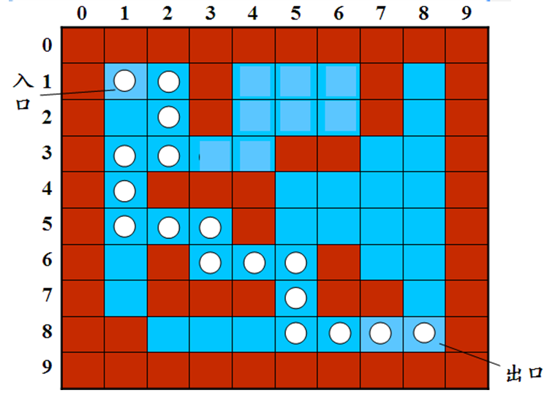
用递归求解迷宫问题
求迷宫路径算法的基本思想：
若当前位置“可通”，则纳入路径，继续前进；
若当前位置“不可通”，则后退，换方向（按东南西北的顺序）继续探索；
若四周“均无通路”，则将当前位置从路径中删除出去

Slide 48
设定当前位置的初值为入口位置；
do{
if (当前位置可通)
{
将当前位置插入栈顶； // 纳入路径
若该位置是出口位置，则算法结束；
// 此时栈中存放的是一条从入口位置到出口位置的路径
否则切换当前位置的东邻方块为新的当前位置；
}
else
{
若栈不空且栈顶位置尚有其他方向未被探索，
则设定新的当前位置为: 沿顺时针方向旋转找到的栈顶位置的下一相邻块；
若栈不空但栈顶位置的四周均不可通，
则{ 删去栈顶位置； // 从路径中删去该通道块
若栈不空，则重新测试新的栈顶位置，
直至找到一个可通的相邻块或出栈至栈空；
}
}
} while (栈不空)；

Slide 49
Project:
按照模块化设计方法，用递归算法实现迷宫。
Notes:
2723CBA29A9D6FF7

Slide 50
总结
编译预处理的文件包含、条件编译
编码规范
Thanks
Jianhai Chen:chenjh919@zju.edu.cn

